Slide 1
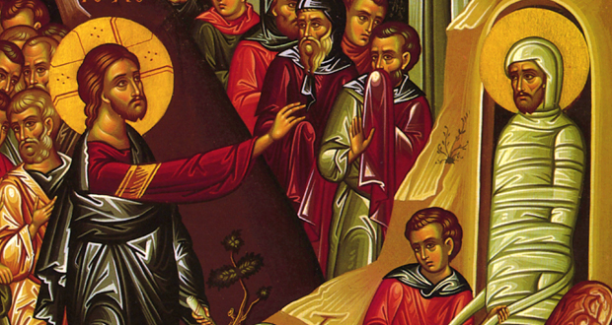
Σάββατο του Λαζάρου
Η ανάσταση του τετραήμερου Λαζάρου από τον Χριστό.

Slide 2
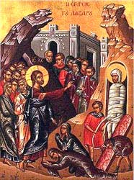
Η Ανάσταση του Λαζάρου
Το Σάββατο πριν την Μεγάλη Εβδομάδα, η Ορθόδοξη Εκκλησία μας, γιορτάζει το θαύμα της Ανάστασης του Λαζάρου.
Ο Λάζαρος είχε πατρίδα την Βηθανία της Ιουδαίας και ήταν φίλος του Χριστού.
Αδελφές του ήταν η Μάρθα και η Μαρία που φιλοξένησαν και υπηρέτησαν τον Χριστό πολλές φορές στη Βηθανία (κοντά στα Ιεροσόλυμα περίπου δύο μίλια).

Slide 3
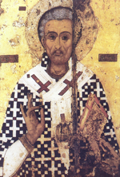
Λίγες μέρες πριν το μεγάλο Πάθος του Κυρίου, αρρώστησε ο Λάζαρος και οι αδελφές του ειδοποίησαν τον Χριστό για να έρθει να τον δει.
Ο Χριστός τότε ήταν στη Γαλιλαία.
Μέχρι να πάει ο Χριστός στη Βηθανία, πέθανε ο Λάζαρος.
Ο Χριστός το ήξερε. Και τότε λέει στους μαθητές του πάμε τώρα να τον ξυπνήσω.
Όταν έφθασε στη Βηθανία, τον περίμεναν οι αδελφές του Λαζάρου με πολύ παράπονο.
- Κύριε, αν ήσουν εδώ, ο αδελφός μας δεν θα πέθαινε.

Slide 4
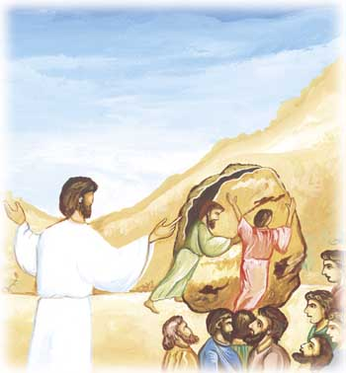
Ο Χριστός παρηγόρησε τις αδελφές του Λάζαρου, που ήταν πεθαμένος τέσσερις μέρες λέγοντάς τους:
- Μάρθα και Μαρία. Μην κλαίτε. Ο Λάζαρος δεν πέθανε. Κοιμάται…και ζήτησε να δει το τάφο του φίλου του.
Όταν έφθασε στο μνημείο, δάκρυσε και διέταξε να βγάλουν την ταφόπλακα. Τότε ύψωσε τα μάτια του στον ουρανό, ευχαρίστησε τον Θεό και Πατέρα και με μεγάλη φωνή είπε: «Λάζαρε, δεύρο έξω».

Slide 5
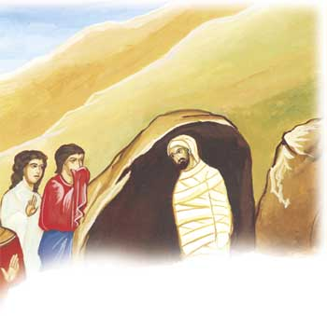
Λάζαρε βγες έξω…
Το θαύμα έγινε! Αμέσως ο Λάζαρος, βγήκε έξω τυλιγμένος με τα σάβανα.
Ο τετραήμερος νεκρός στεκόταν μπροστά στο πλήθος που παρακολουθούσε.
Ο Ιησούς ζήτησε να του λύσουν τα σάβανα και να πάει σπίτι του.

Slide 6
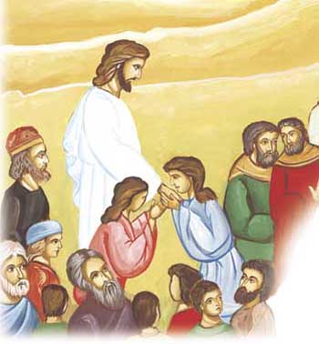
Από το πλήθος ξεχώρισαν οι αδερφές του, η Μάρθα και η Μαρία, που έτρεξαν γεμάτες χαρά, γονάτισαν στα πόδια του Χριστού και του φίλησαν τα χέρια με ευγνωμοσύνη.

Slide 7
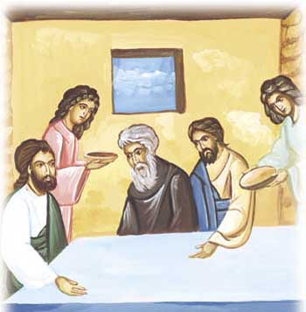
- Σ' ευχαριστούμε, Δάσκαλε, που ανάστησες τον αδελφό μας είπε η Μαρία..
- Συγχώρεσέ μας που δεν πιστέψαμε πως μπορούσες να το κάνεις.
- Ήταν τέσσερις μέρες θαμμένος εδώ...
Ο Χριστός, χαμογέλασε γλυκά και τους αποκρίθηκε:
- Πρέπει να έχετε πίστη σ' εμένα, εγώ είμαι η ανάσταση και η ζωή! Εκείνος που πιστεύει σ' εμένα κι αν πεθάνει, θα ζήσει.

Slide 8
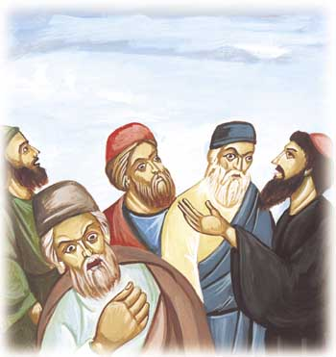
Πολύς κόσμος είδε την ανάσταση του Λαζάρου
Οι Ιουδαίοι βλέποντας το θαύμα, αντί να καταλάβουν ότι ο Θεός ήταν ανάμεσά τους, θύμωσαν και σκέφτονταν θυμωμένοι ότι όλο και περισσότερος κόσμος άρχισε να πιστεύει στο Χριστό.
Όσοι έβλεπαν να περπατά ανάμεσά τους ο Λάζαρος, που τον είχαν για νεκρό, πίστευαν στις διδασκαλίες του.
- Πρέπει να σκοτώσουμε το Λάζαρο, για να εξαφανίσουμε τη ζωντανή απόδειξη του θαύματος, έλεγαν οι εχθροί του Χριστού.
Ο Λάζαρος περπατά ξανά ανάμεσά μας.
Πολλοί θα πιστέψουν στον Χριστό.
Πρέπει να σκοτώσουμε τον Λάζαρο.

Slide 9
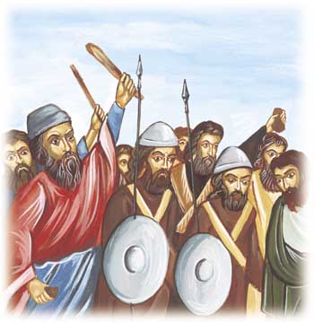
Ενα άγριο κυνηγητό άρχισε για τους Χριστιανούς. Έγιναν πολλές συλλήψεις κι εκτελέσεις. Ανάμεσα σ' αυτούς που μαρτύρησαν, τότε, για την πίστη τους στο Χριστό, ήταν κι ο πρωτομάρτυρας Άγιος Στέφανος.
Γύρω στο 36 μ.Χ., οι φίλοι και οι μαθητές του Χριστού αναγκάστηκαν να φύγουν από τα Ιεροσόλυμα, για να συνεχίσουν αλλού το έργο τους.

Slide 10
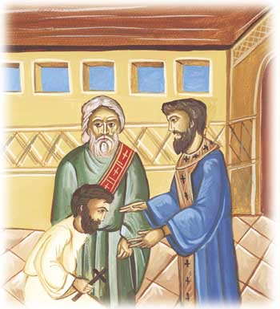
Ετσι λοιπόν, κι ο τριαντάχρονος Λάζαρος, κυνηγημένος από τους Ιουδαίους, μπήκε σ' ένα καράβι κι έφυγε απ' την πατρίδα του.
Μετά από ταξίδι δυο ημερών, το καράβι έφτασε στην Κύπρο, στην Λάρνακα, (τότε λεγόταν Κίτιο).
Εκεί, το 45 μ.Χ., τον συναντούν οι Απόστολοι Παύλος και Βαρνάβας και τον χειροτονούν πρώτο επίσκοπο της αρχαίας πόλης του Κιτίου, της σημερινής Λάρνακας.

Slide 11
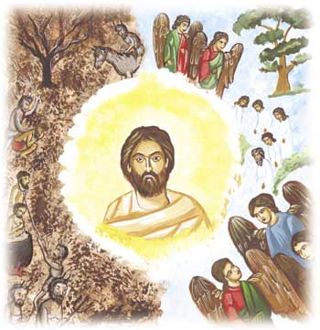
Ο Λάζαρος έζησε άλλα τριάντα χρόνια, μετά την ανάστασή του από τον Χριστό. Όλα αυτά τα χρόνια ο Άγιος τα πέρασε σκυθρωπός κι αγέλαστος. Κι αυτό, γιατί στον Άδη, όπου έμεινε για τέσσερις μέρες, είδε πολλά θαυμαστά κι ανείπωτα που τον έκαναν να λυπάται .

Slide 12
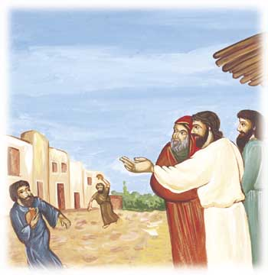
Η μοναδική φορά που στα χείλη του Αγίου ζωγραφίστηκε ένα πικρό, αχνό χαμόγελο, ήταν, όταν στην αγορά της πόλης, αντίκρισε μια μέρα κάποιον να κλέβει ένα πήλινο αγγείο.
«Κοιτάξτε», είπε στους φίλους που ήταν μαζί του, «το ένα χώμα κλέβει το άλλο»!

Slide 13
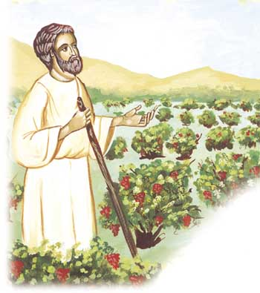
Εξω απ' το Κίτιο, υπήρχε ένα μεγάλο, πλατύφυλλο αμπέλι. Λίγο πριν τον τρυγητό, όταν στα κλήματα κρέμονταν μεγάλα τσαμπιά με ζουμερά, ώριμα σταφύλια, ο Άγιος έτυχε να περνά απ' εκεί δίπλα. Είχε κάνει ώρες πεζοπορίας και διψούσε αφάνταστα. Μέσα στ' αμπέλι εργαζόταν μια γυναίκα, η ιδιοκτήτριά του.

Slide 14
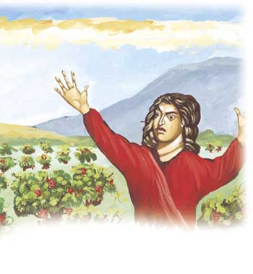
- Σας παρακαλώ, κυρά μου, είπε όλο ευγένεια, ο Άγιος Λάζαρος. Μου κόβετε ένα τσαμπί; Πεθαίνω απ' τη δίψα.
Η σκληρή και άπονη γυναίκα, όμως, τον αποπήρε:
- Πήγαινε, γέροντα, στη δουλειά σου. Ο τόπος αυτός μόνο αλάτι βγάζει κι όχι σταφύλια.

Slide 15
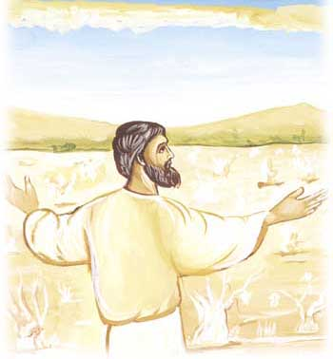
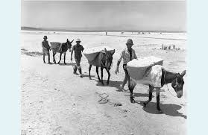
Ο Άγιος, τότε της είπε:
- Μακάρι, να δίνει πάντα αλάτι αυτός ο τόπος.
Κι ευθύς ο αμπελώνας έγινε μια απέραντη αλυκή. Έτσι η γυναίκα εκείνη τιμωρήθηκε για την απονιά της.
Στη θέση του αμπελιού της είναι η σημερινή αλυκή, που βρίσκεται λίγο έξω απ' την πόλη της Λάρνακας. Κι οι εργάτες που μαζεύουν σήμερα τ' αλάτι, λένε πως, όταν σκάβουν, βρίσκουν ακόμα ρίζες και κορμούς του αμπελιού αυτού.
Οι άνθρωποι στα παλιά χρόνια μάζευαν το αλάτι από την αλυκή της Λάρνακας.

Slide 16
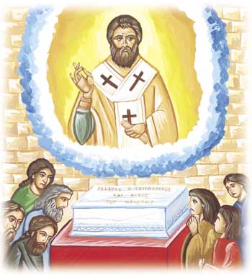
Οταν πέθανε ο Άγιος, οι κάτοικοι του Κιτίου, που τον αγαπούσαν πολύ, γιατί τους βοηθούσε σε κάθε τους δύσκολη στιγμή, τον θάψανε σε μια λαξευτή λάρνακα, που είχε σκαλισμένη την επιγραφή:
«Λάζαρος ο τετραήμερος και φίλος του Χριστού».
Το μαρμάρινο αυτό φέρετρο τοποθετήθηκε σ' ένα μικρό εκκλησάκι.

Slide 17
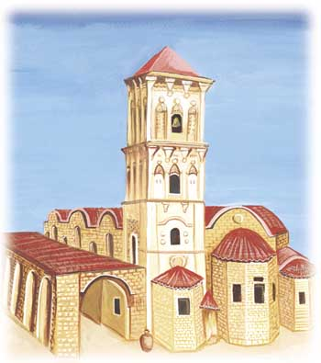
Το ιερό λείψανο του Αγίου, μετά από πολλά χρόνια, στα 890 μ.Χ., μεταφέρθηκε στην Κωνσταντινούπολη, με εντολή του Αυτοκράτορα Λέοντα του 6ου του Σοφού. Για αντάλλαγμα ο Αυτοκράτορας έστειλε χρήματα και καλούς τεχνίτες στην Κύπρο κι έκτισαν στη Λάρνακα μεγαλόπρεπο ναό, που φέρει το όνομα του Αγίου.

Slide 18
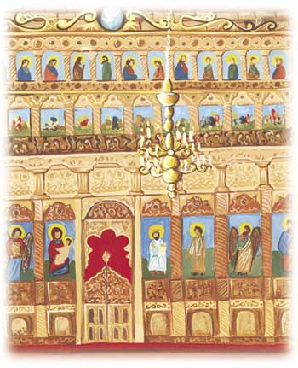
Η πανέμορφη αυτή εκκλησία, με το επίχρυσο, ξυλόγλυπτο τέμπλο της, κτίστηκε πάνω στον τάφο του Αγίου, στη θέση της παλαιότερης, μικρής εκκλησίας. Με μερικές αλλαγές που έγιναν στο πέρασμα των αιώνων, η εκκλησία αυτή σώζεται μέχρι τις μέρες μας κι είναι το στολίδι της Λάρνακας. Κάτω από το ιερό βήμα βρίσκεται μια κρύπτη με τον μαρμάρινο τάφο του Αγίου Λαζάρου

Slide 19
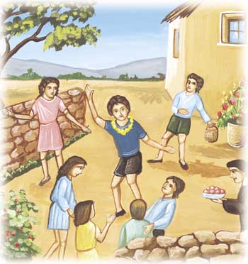
Η μνήμη του Αγίου γιορτάζεται το Σάββατο πριν από την Κυριακή των Βαΐων, που ονομάζεται Σάββατο του Λαζάρου.
Ένα έθιμο, που υπάρχει μόνο στην Κύπρο, σε σχέση με τον Άγιο, είναι το ακόλουθο:
Ένα παιδί στολισμένο με κίτρινα λουλούδια, ξαπλώνει στη γη παριστάνοντας τον πεθαμένο Λάζαρο.
Τα άλλα παιδιά τραγουδούν την ιστορία του. Όταν φτάσουν στον στίχο, «Λάζαρε, δεύρο έξω», το παιδί σηκώνεται όρθιο, όπως ο αναστημένος από το Χριστό Λάζαρος!

Slide 20
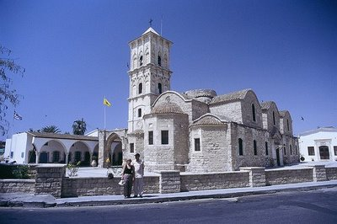
Ο ναός του Αγίου Λαζάρου στην Λάρνακα
Κάτω από το ιερό του ναού, βρίσκεται ο τάφος του Αγίου Λαζάρου.

Slide 21
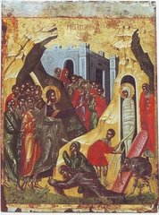
Tραγούδι του Λαζάρου
Αρχίζω τη διήγησιν κι όλοι ακροασθείτε
Δια να καταλάβετε και να κατανυχθείτε.
Ο Λάζαρος ησθένησεν ασθένειαν μεγάλην
κι ο πυρετός τον έπιασεν κι είχεν μεγάλη ζάλην.
Μα ο Χριστός ευρίσκετο εις μίαν άλλην πόλιν
κι έκαμνε πολλά θαύματα μαζί κι οι αποστόλοι.
Η Μάρθα τους προϋπαντά με θρήνους και με πόνους.

Slide 22
Και προσκυνούσα το Χριστό λέγει αυτούς τους λόγους:
Αν ήσουν εδώ Κύριε, ο Λάζαρος ο φίλος
ποτέ δε θα απέθνισκεν το βέβαιο εκείνος.
Λέγει τους πού τεθήκατε το Λάζαρο το φίλο;
Υπάγετε ουν έμπροσθεν και δείξατο εκείνον.
Και παρευθύς επρόσταξεν και τούτο να ποιήσουν.
Τον λίθον εκ του μνήματος να τον αποκυλήσουν.
Και ως Θεός εφώναξεν μία φωνή μεγάλη:
_ Λάζαρε δεύρο έξελθε κι ηκούστην εν τω Άδη.
Κι ευθύς εξήλθεν Λάζαρος έξω λαζαρωμένος,
κίτρινος μαύρος και χλωμός και τεταπεινωμένος.
Επρόσταξεν κι έλυσαν του τας χείρας και τους πόδας,
κι επήγεν εις τον οίκο του μονάχος κατά μόνας.

